Slide 1
Archivering by design
Aan de slag met duurzaam informatiebeheer
Den Haag, 25 oktober 2018

Slide 2

Een dementerende overheid?
Erfgoedinspectie 2005: Onderzoeksrapport over het beheer van digitale informatie bij de centrale overheid. Hoe is het gesteld met de beschikbaarheid, toegankelijkheid en ordening van deze informatie? Wat zijn de knelpunten en wat de oplossingen?

Slide 3
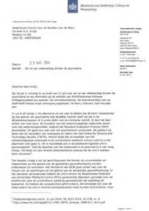
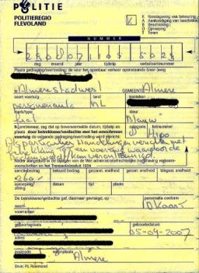
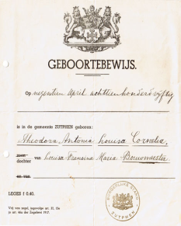
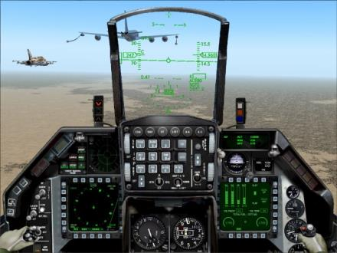

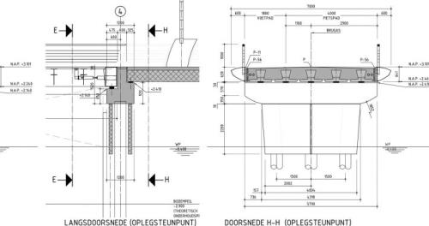


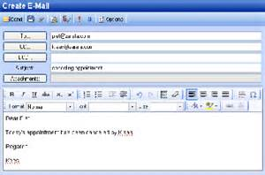

Informatie ongeacht vorm
Notes:
Spreektekst:
Duurzame toegankelijkheid is relevant voor alle informatie die de overheid maakt of ontvangt bij het uitvoeren van haar taken.
Dat is alle informatie ongeacht de vorm, ongeacht het beheersysteem.
Dat gaat verder dan alleen tekstdocumenten. Ook foto’s, filmpjes, websites, Tweets, appjes, databasegegevens, etc. vallen hieronder.
Wat overigens niet wil zeggen dat alles bewaard moet worden. Maar alle verschillende vormen kunnen relevant zijn.
Denk bijvoorbeeld:
Berichten op social media rond de Facebook-rellen
De SMS- en WhatsApp-berichten die uitgewisseld zijn bij de aankoop van de Rembrandt

Slide 4
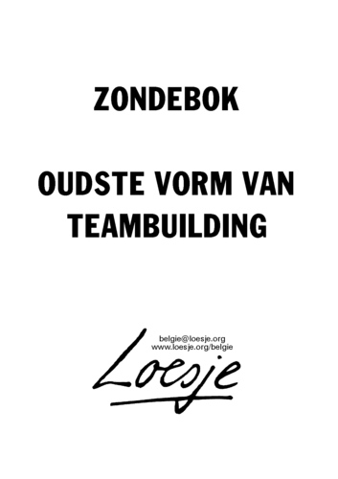
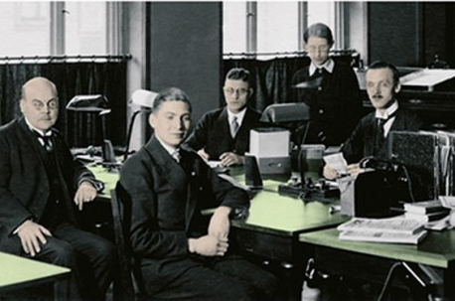

Hoe komt dat?

Slide 5
Maar hoe doen we het zelf?
Wij weten hoe het moet!
DIV en archiefinstellingen bepalen hoe er gewerkt moet worden.
Archiveringsproces staat daarbij centraal.
Alle informatie moet zo snel mogelijk in archiveringssysteem.
Instrumenten: selectielijst, ordeningsplan, metadata, etc.
Ongeacht hoe werkproces is ingericht, en of ze er baat bij heeft

Slide 6
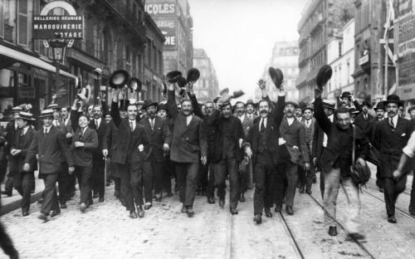
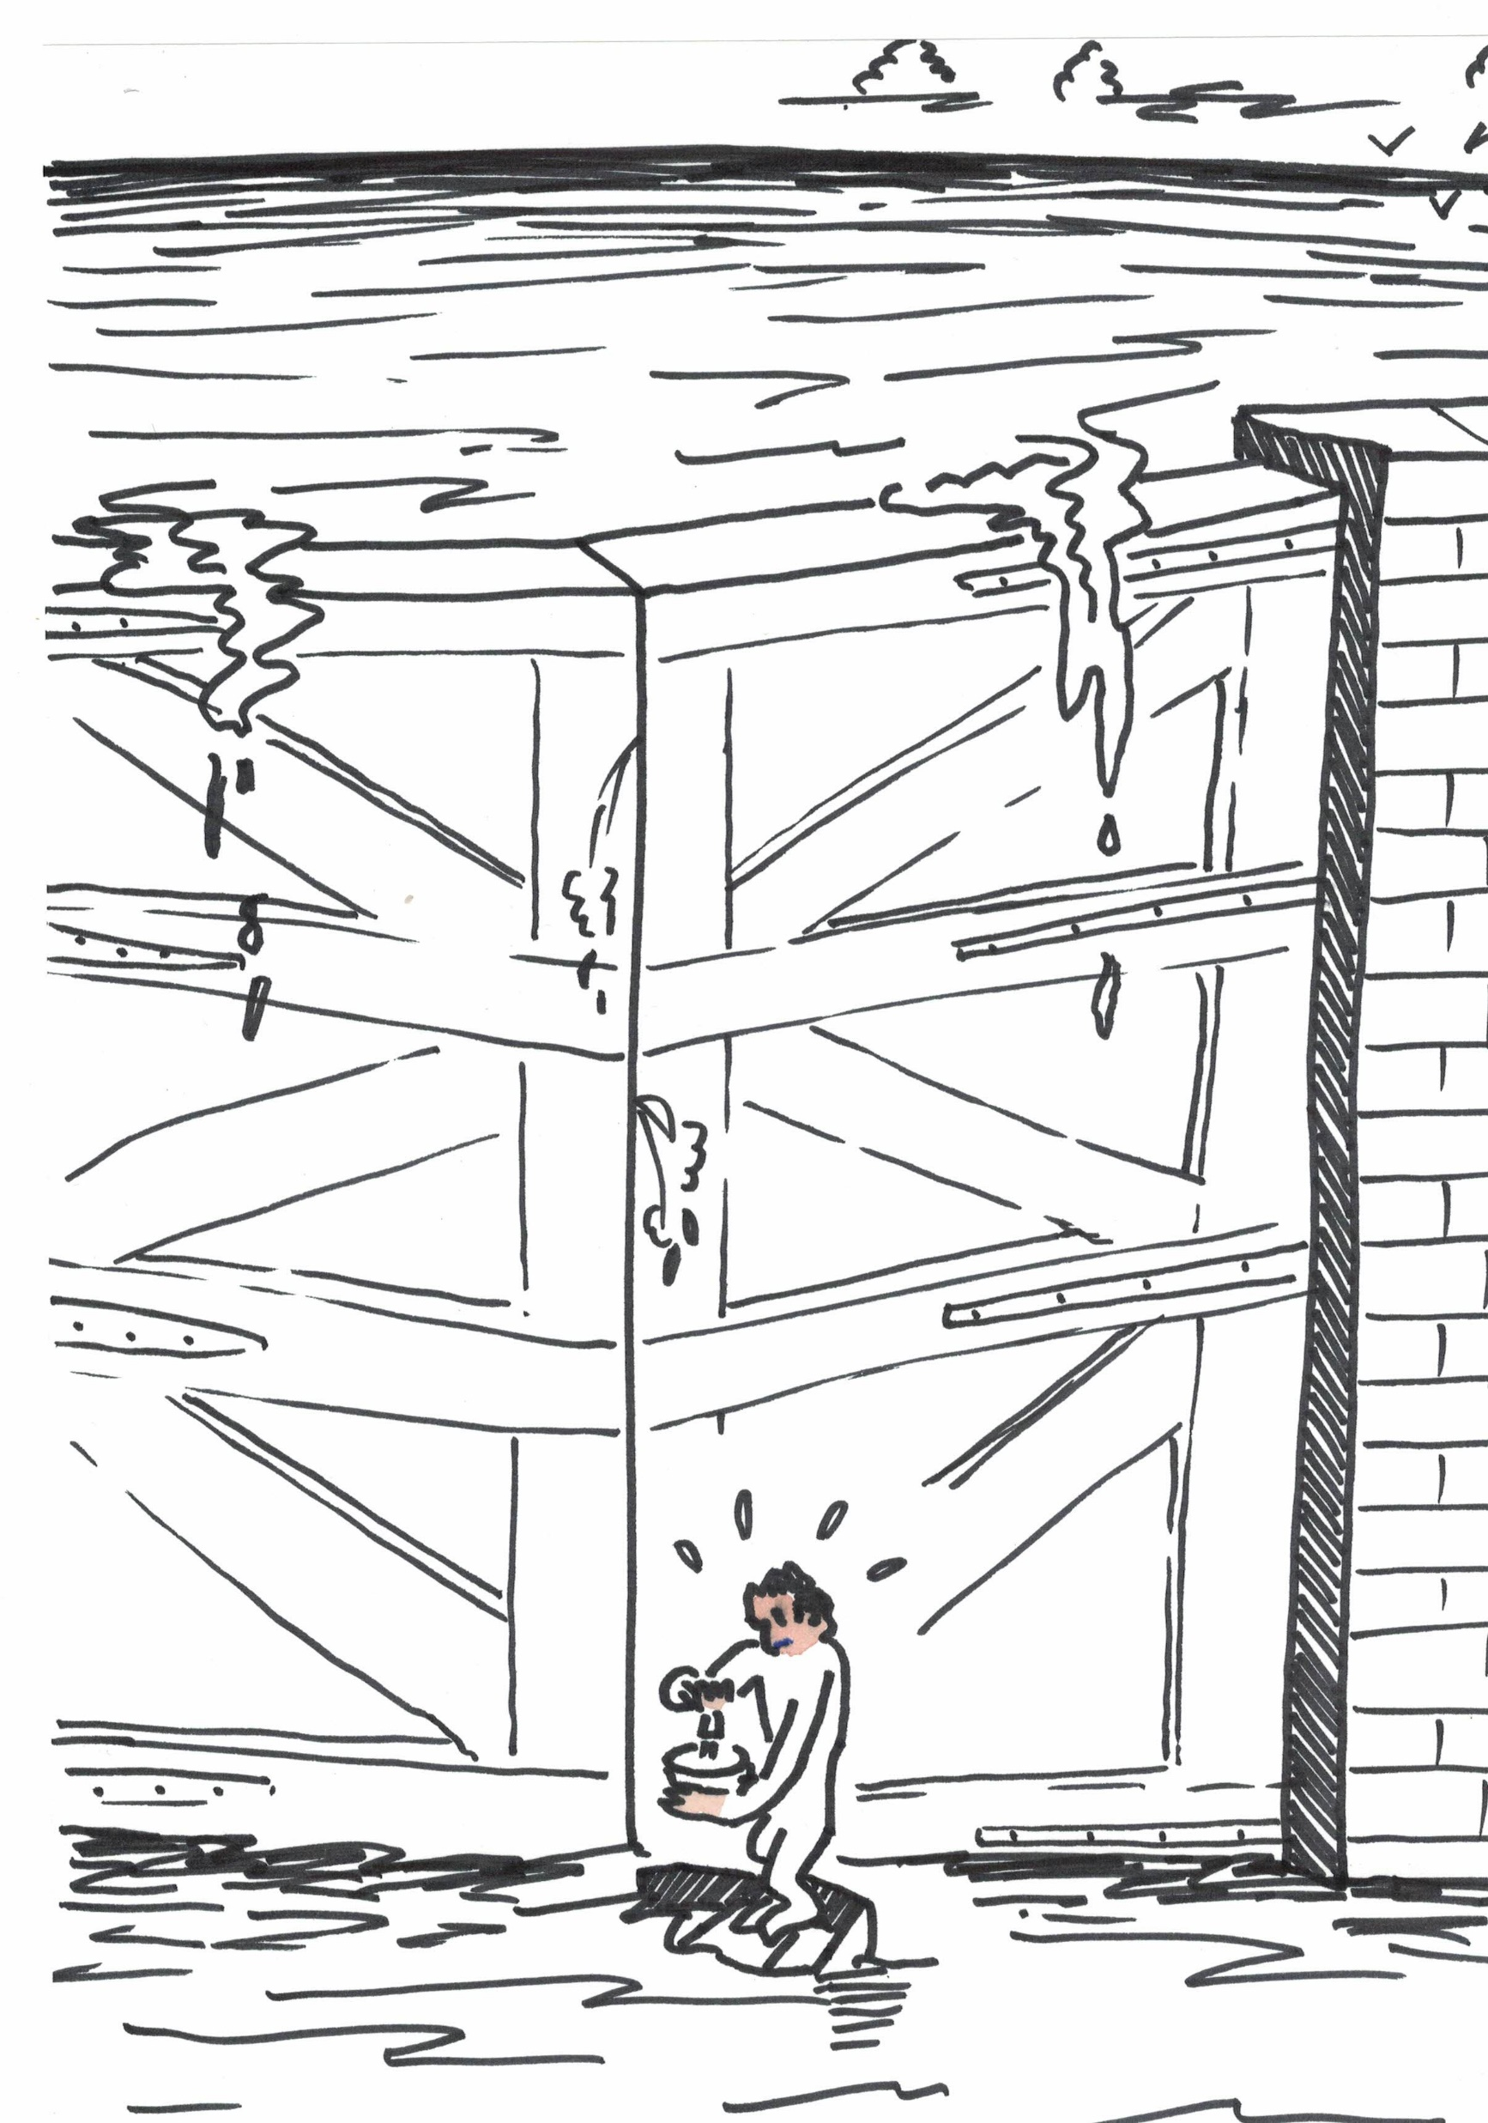
Opstand der Archiefvormers

Slide 7

Taai probleem
Wicked problem: Problem difficult or impossible to solve because of incomplete, contradictory, and changing requirements that are often difficult to recognize.

Slide 8
Hoe om te gaan met een taai probleem
Neem niet aan dat je het begrijpt en de oplossing hebt.
Begrijp de behoeftes, focus op mensen en businesswaarde.
Ontwikkel netwerken en samenwerkingen.
Reframing: nieuwe manieren van kijken.
Gebruik taal die past bij context en strategie
Leer en wees creatief, met vallen en opstaan.
Betrek mensen die verstand hebben van veranderen.

Slide 9
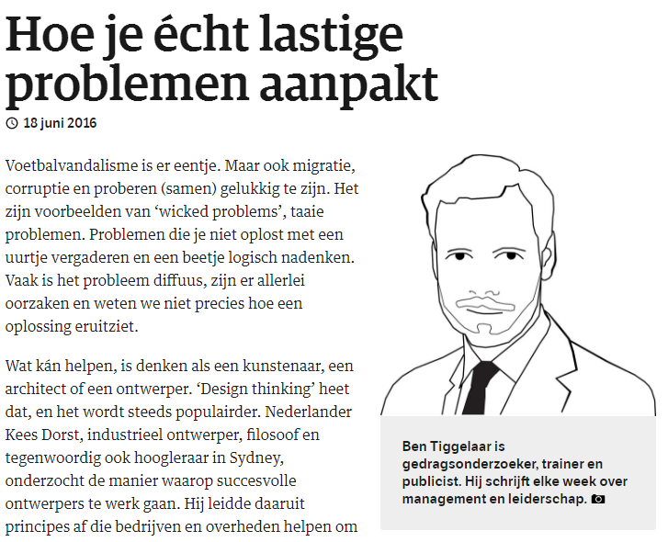
Design thinking

Slide 10
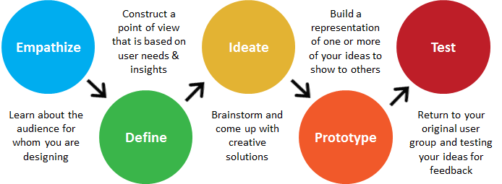
Design thinking
probleemgericht in plaats
van oplossingsgericht

Slide 11
Standaard oplossing: life cycle model
creatie of ontvangst
focus nu nog vaak op inrichten
en gebruik archiveringssystemen
opname in dossier
afsluiten dossier
overbrengen of vernietigen
werksysteem
archiveringssysteem
werk
omgeving
dynamisch
archief
semi-statisch
archief
statisch
archief
X, Y, Z
DMS
RMA
e-Depot

Slide 12
Life cycle model onder druk
creatie of ontvangst
opname in dossier
afsluiten dossier
overbrengen of vernietigen
werksysteem
werksysteem
langer bewaren
verplaatsingen zijn kwetsbaar, duur en vaak niet nodig
Oplossingen zoeken in de werksystemen
archiveringssysteem
eerder opnemen
archiveringssysteem

Slide 13
Archivering by design
Bij het (her)ontwerpen van de informatiesystemen die een werkproces ondersteunen, worden keuzes gemaakt voor het duurzaam toegankelijk maken van de informatie uit het werkproces.

Slide 14
Waarom archivering by design
Aansluiting bij wensen en mogelijkheden werkprocessen.
Maakt gebruik van veranderingen die toch al plaatsvinden.
Ruimte voor nieuwe manieren van werken.
Hoe eerder geregeld, hoe beter.

Slide 15
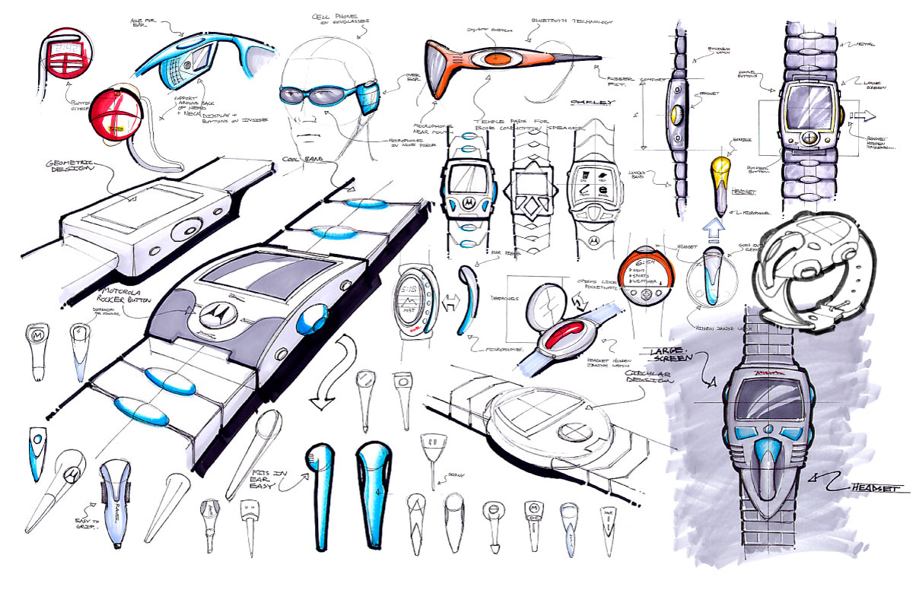
Ontwerp

Slide 16
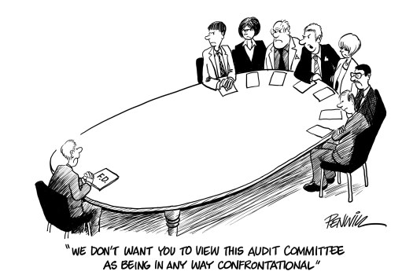
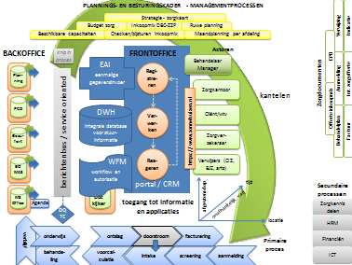
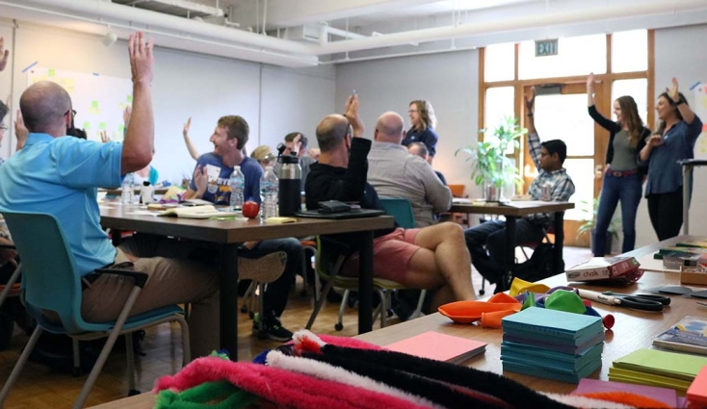
Ontwerpen
audit
architectuur
workshop

Slide 17


Ontwerper

Slide 18
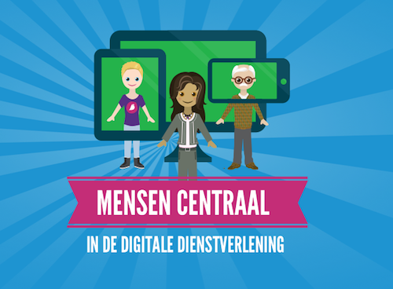
Gebruikers
Voorbeelden
secundair gebruik
WOB-verzoek behandelen;
Kamervraag beantwoorden; managementrapportage; personeelsconflict; accountantscontrole; inspectie; parlementair onderzoek; heropenen dossier; bezwaar en beroep; onderhoud gebouwen en systemen; persbericht opstellen; historisch onderzoek
afnemers
makers
primair
secundair

Slide 19
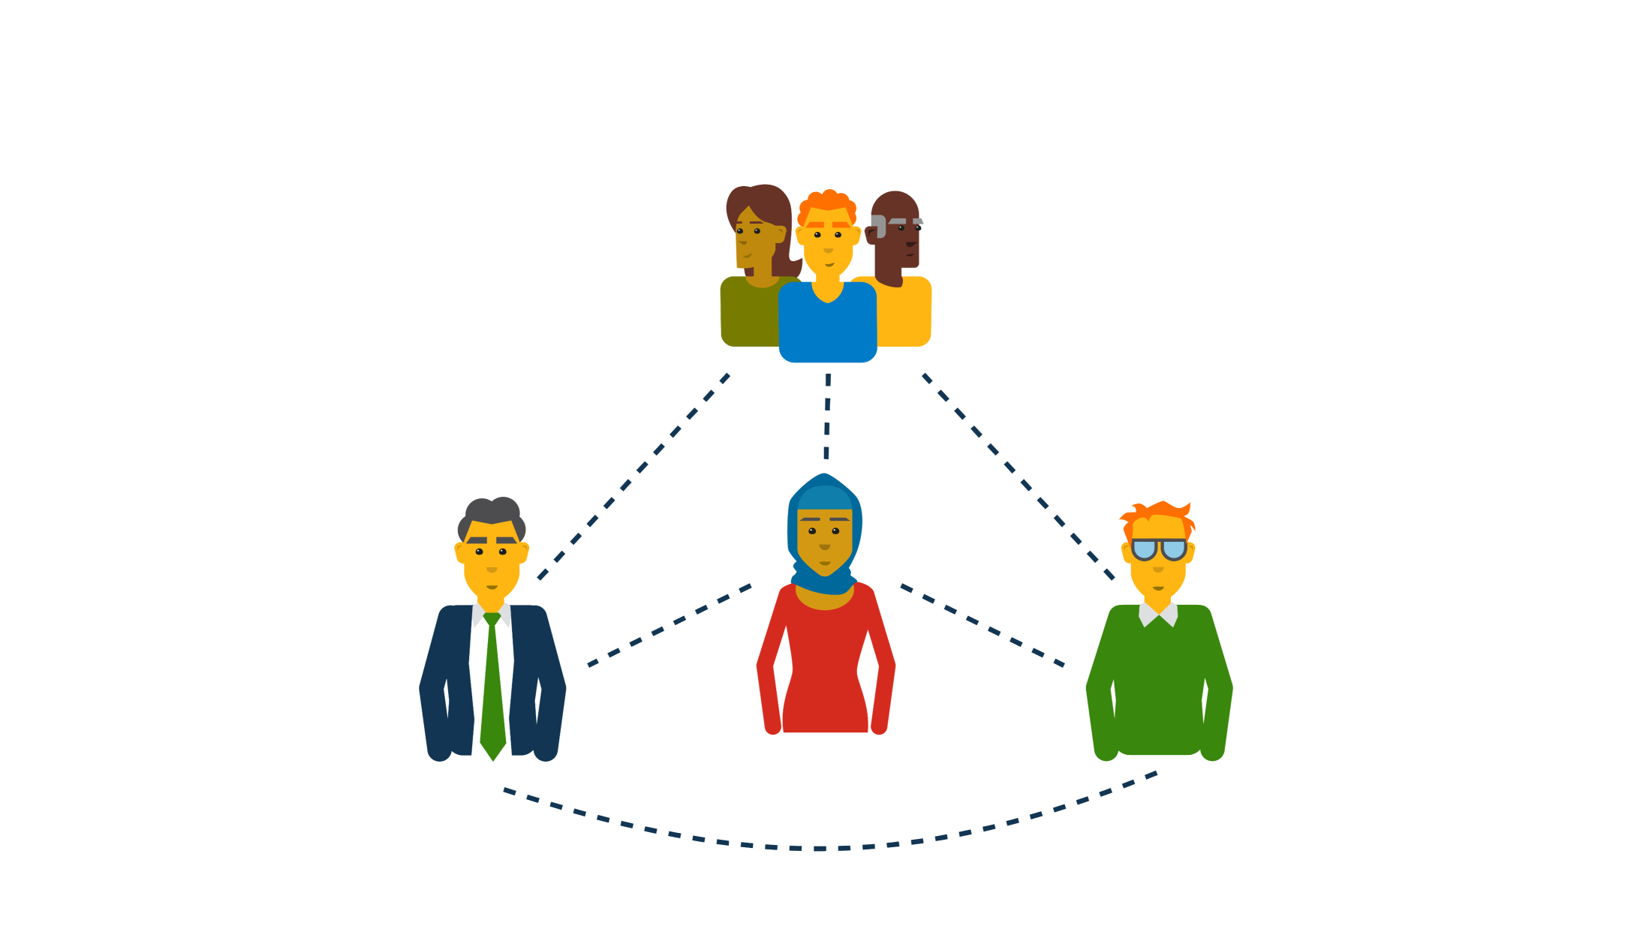
Andere rollen
Gebruikers
Wensen
Managers
Keuzes, middelen
en toezicht
Ontwerpers
Oplossingen
Informatiemanagers
Verbinden

Slide 20
Veranderende rol adviseur archivering
Als informatiemanager of ontwerper van informatiesystemen.
Wat is daarvoor nodig:
  Advies- en ontwerpvaardigheden.
  Kennis van informatiesystemen.
  Kennis van kernwaarden, concepten en instrumenten archivering.

Slide 21
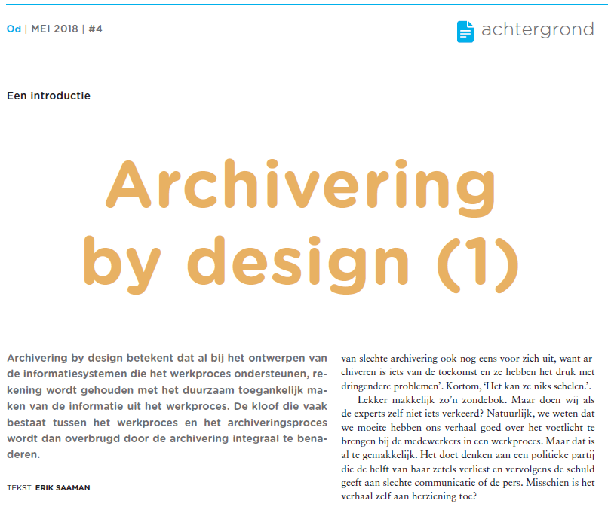
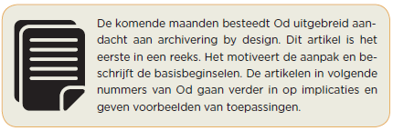
Meer weten

